Slide 1
Консультации по дисциплине «Прикладная математика» каждый четный четверг в 11:15 в ауд. А103 проводит
Балакирева Ирина Аркадьевна.

Slide 2
Лекция 9.
Постановка задачи нелинейного программирования (ЗНП)

Slide 3
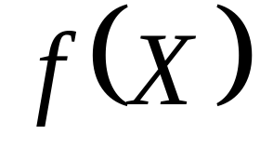
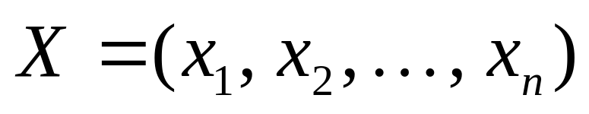
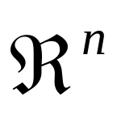
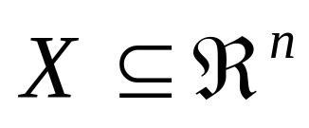
Постановка задачи поиска минимума функции содержит:
1. Целевую функцию ,
где , определенную на n-мерном евклидовом пространстве .
2. Множество допустимых решений
, среди которых осуществляется поиск.

Slide 4
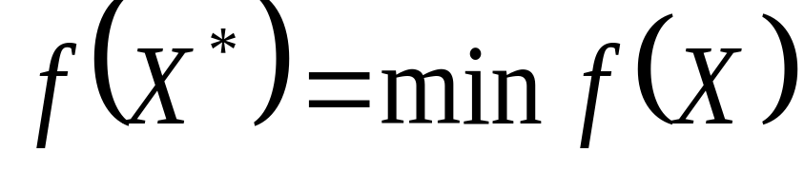
Требуется:
найти такой вектор X* из множества допустимых решений, которому соответствует минимальное значение целевой функции на этом множестве:
(1)

Slide 5
Замечания:
1. Задача поиска максимума f(X) сводится к задаче поиска минимума путем замены знака на противоположный:
F(X*)=max f(X)=min(-f(X))

Slide 6
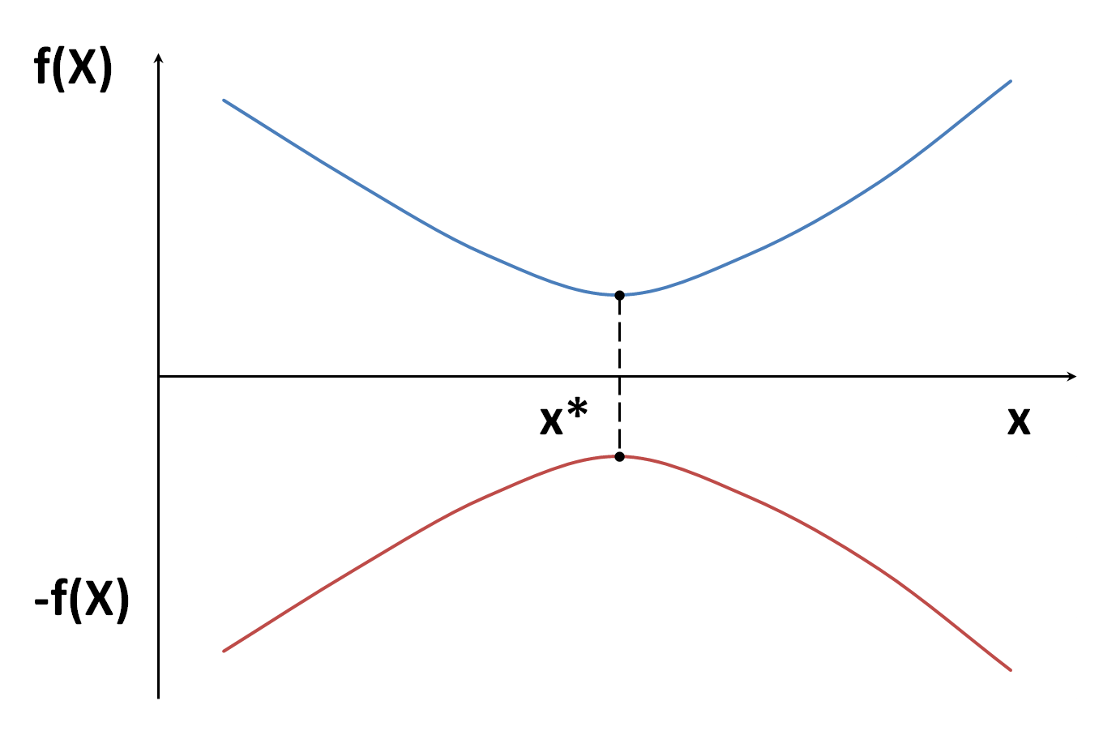

Slide 7
2. Задача поиска минимума или максимума целевой функции f(X) называется задачей поиска экстремума:
f(X*)=extr f(X)

Slide 8
3. Если множество допустимых решений X задается ограничениями:
h_{k}(X)=0, k=1,K
g_{j}(X)<=0, j=1,J
x_{i}^{н}<=x_{i}<=x_{i}^{в}, i=1,n,
задачу (1) называют задачей поиска условного экстремума или задачей условной оптимизации. Если ограничения отсутствуют и поиск осуществляется по всей области определения D, речь идет о поиске безусловного экстремума или о задаче безусловной оптимизации.

Slide 9
4. Решение задачи оптимизации (поиска экстремума) может содержать:
- конечное число точек (векторов);
- бесконечное множество точек (векторов);
- пустое множество.

Slide 10
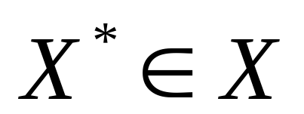
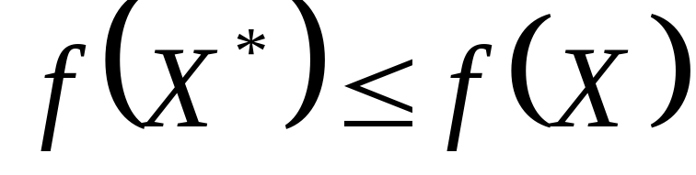
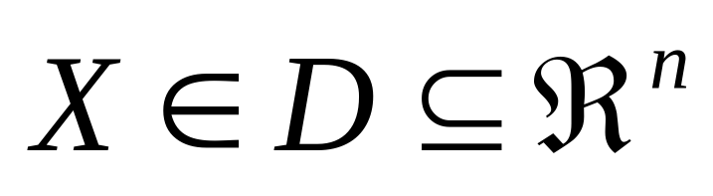
Определение 1.
Точка , называется точкой глобального минимума функции f(X) на множестве X, если для всех

Slide 11
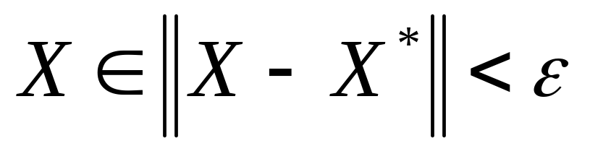
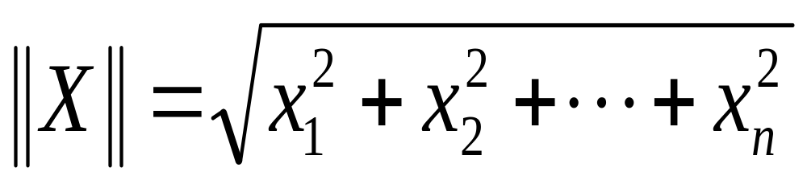
Определение 2.
Точка называется точкой локального минимума функции f(X) на множестве X, если существует ε>0, такое, что
,

Slide 12
Замечание
В определении 1 точка X* сравнивается со всеми точками множества допустимых значений X, а в определении 2 – только с точками из ε-окрестности.
f
x₂
4
2
ε
3
X*
1
X
ε
x
x₁
1 – точка локального и глобального минимума
2 - точка локального максимума
3 – точка локального минимума
4 – точка глобального максимума

Slide 13
Определение 3. Поверхностью равного уровня
функции f(X) называется множество точек, в которых функция принимает постоянное значение, то есть f(X)=const. Если n=2, поверхность называют линией уровня (равного уровня).
Пример 1. f(X)=x₁²+x₂² x₁²+x₂²=4
1 4
x₁²+x₂²=1

Slide 14
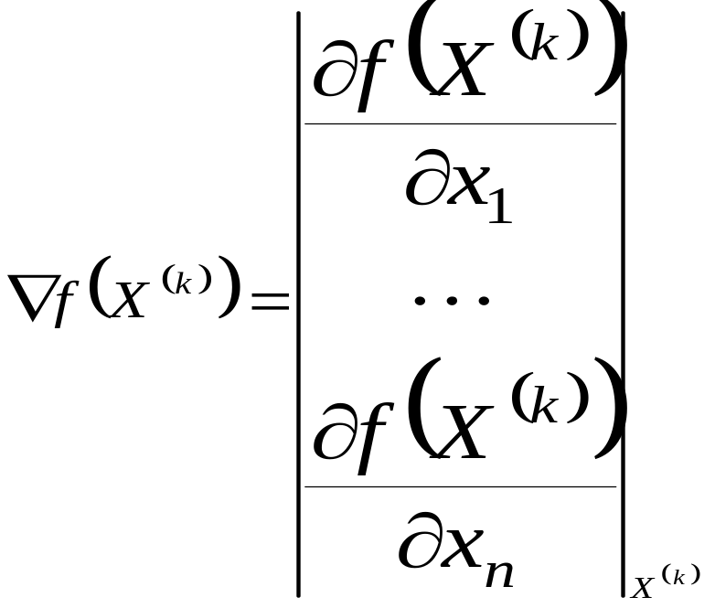
Определение 4. Если функция f(X)
непрерывна и дифференцируема на множестве X, то существует градиент f(X), определяемый как вектор-столбец из первых частных производных f(X) по X, значения которого берутся в данной точке X^{(k)}:
Градиент направлен по нормали к поверхности уровня, то есть перпендикулярно к касательной плоскости, проведенной в точке X^{(k)}, в направлении наибольшего увеличения функции в этой точке.

Slide 15
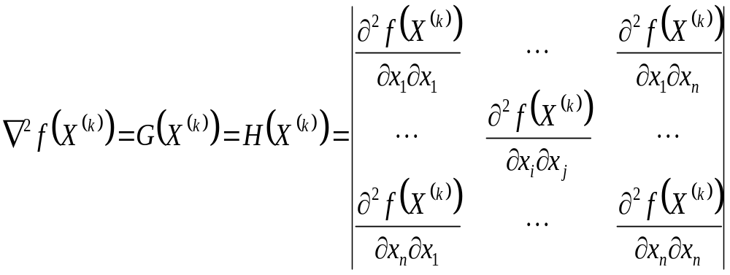
Определение 5. Если f(X) дважды дифференцируема на X, то квадратная матрица вторых частных производных f(X), вычисленная в данной точке X(k), называется матрицей Гессе, или гессианом:

Slide 16
Замечания.
1. Одновременно с градиентом можно определить вектор антиградиента, равный по модулю вектору градиента и противоположный ему по знаку. Антиградиент имеет направление наибольшего убывания функции в данной точке.
2. С помощью градиента и матрицы Гессе можно представить приращение f(X) в данной точке на основе разложения функции в ряд Тейлора.

Slide 17
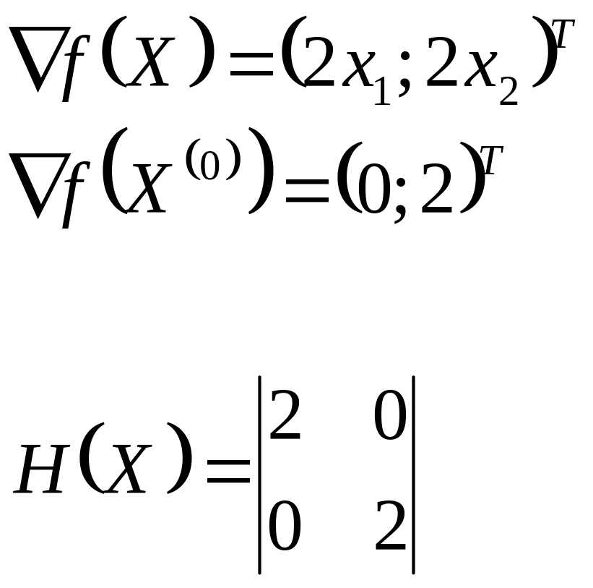
Пример 2. Определить градиент и матрицу Гессе функции f(X)=x₁²+x₂² в точке X⁰=(0,1)^{T}
(0; 2)

Slide 18

Необходимые и достаточные условия для задачи безусловной оптимизации. Постановка задачи.
Дана непрерывная и дважды дифференцируемая функция f(X), определенная на множестве .
Требуется исследовать функцию f(X) на наличие экстремумов и определить их характер.

Slide 19
Стратегия решения задачи:
Находятся точки X* локальных экстремумов с помощью необходимых условий.
Определяется характер экстремума с помощью достаточных условий существования безусловного локального экстремума.
Вычисляется значение функции f(X*) в точках локальных экстремумов.

Slide 20
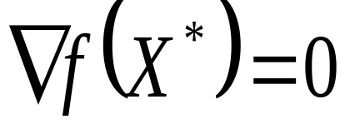
Утверждение 1. Необходимые условия существования экстремума.
Для существования локального экстремума f(X) в точке X* необходимо:
1. f(X) должна быть дифференцируема в точке X*;
2. Градиент функции в этой точке должен быть равен нулю:
Точки, удовлетворяющие условиям (1) и (2) называются стационарными.

Slide 21
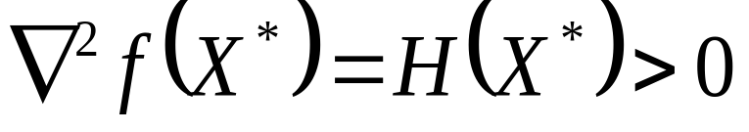

Утверждение 2.
Для существования локального экстремума f(X) в точке X* необходимо и достаточно, чтобы выполнялись
1. Условие (1);
2. Условие (2);
3. Матрица Гессе должна быть положительно определена:
, X* - точка минимума, или отрицательно определена:
, X* - точка максимума

Slide 22
Критерии проверки достаточных условий существования экстремума. Критерий Сильвестра.
1. Для того, чтобы матрица Гессе H(X*)>0 была положительно определена, необходимо и достаточно, чтобы знаки угловых миноров H(X*) были строго положительны:
Δ₁>0, Δ₂>0, …, Δ_{n}>0.

Slide 23
2. Для того, чтобы матрица Гессе H(X*)>0 была отрицательно определена, необходимо и достаточно, чтобы знаки угловых миноров H(X*) чередовались, начиная с отрицательного:
Δ₁<0, Δ₂>0, Δ₂<0, …, (-1)^{n}Δ_{n}>0.

Slide 24
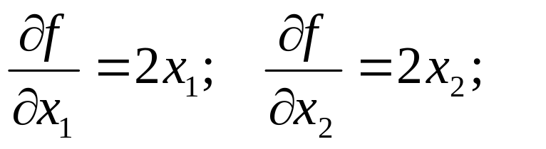
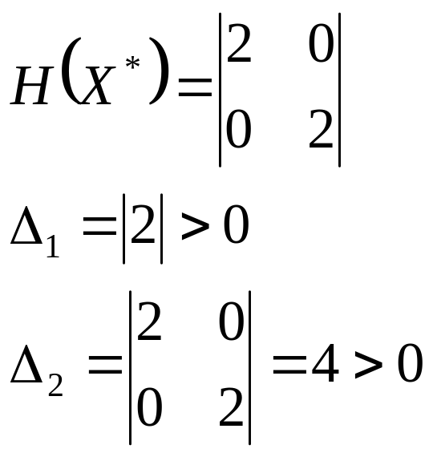
Пример 3. Определить координаты точки экстремума функции f(X)=x₁²+x₂²
Необходимые условия
X*=(0, 0)^{T} –
стационарная точка
2. Достаточные условия:
X* - точка локального
минимума.

Slide 25
Теорема о возможном местонахождении экстремума функции:
Если f(X) определена на некотором допустимом множестве, то экстремум функции, если он существует, достигается в одной или нескольких точках, которые могут быть:
- Стационарными точками;
- Граничными точками области;
- Точками, где f(X) не дифференцируема.

Slide 26
Задачи оптимизации с ограничениями

Slide 27
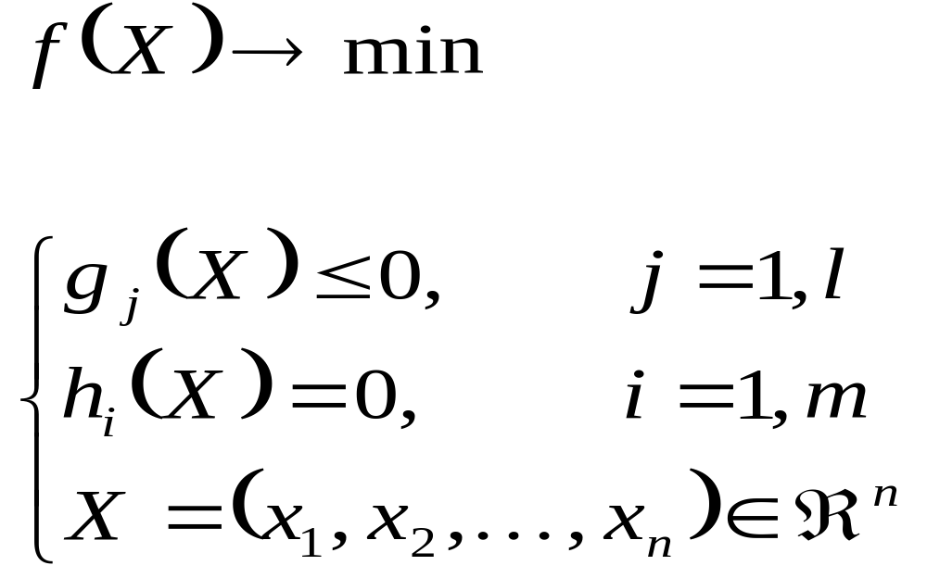
Постановка задачи оптимизации с ограничениями представляется :

Slide 28
Пример 1. Найти минимум функции
f(x)=(x-2)²
f
x*=2
x

Slide 29
Пример 2. Найти минимум функции
f(x)=(x-2)²
при ограничениях
x>=4
f
x*=4
x

Slide 30
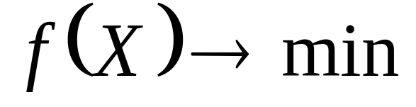
Задачи с ограничениями ввиде равенств.
Постановка задачи:
при ограничениях
h_{i}(X)=0
i=1, 2, …, m

Slide 31
Метод исключения переменных
Суть метода: исключается k независимых переменных путем их выражения из ограничений-равенств и задача сводится к безусловной оптимизации.

Slide 32
Пример 3. min f(X)=x₁x₂x₃
при ограничении
x₁+x₂+x₃=1.
Из ограничения выразим переменную x₃ и подставим ее в целевую функцию:
x₃=1-x₁-x₂
f(X)=x₁x₂(1-x₁-x₂)

Slide 33
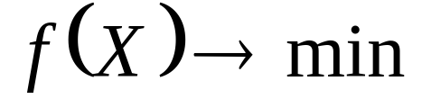
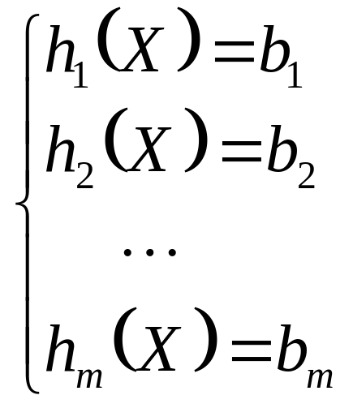
Метод множителей Лагранжа.
Суть метода: переход к задаче поиска безусловного экстремума с помощью специальной функции Лагранжа.
Требуется найти минимум функции
при ограничениях

Slide 34
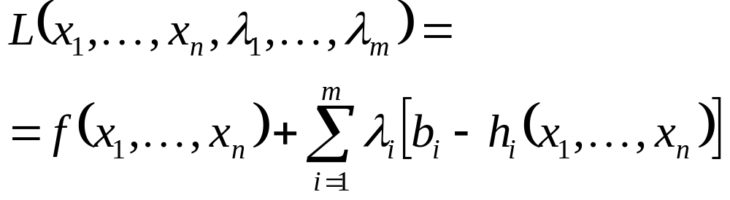
Считаем, что f(X) и h_{i}(X) должны быть непрерывны и дифференцируемы.
Введем набор переменных
λ₁, λ₂, …, λ_{m} - множителей Лагранжа.
Составим функцию Лагранжа вида:

Slide 35
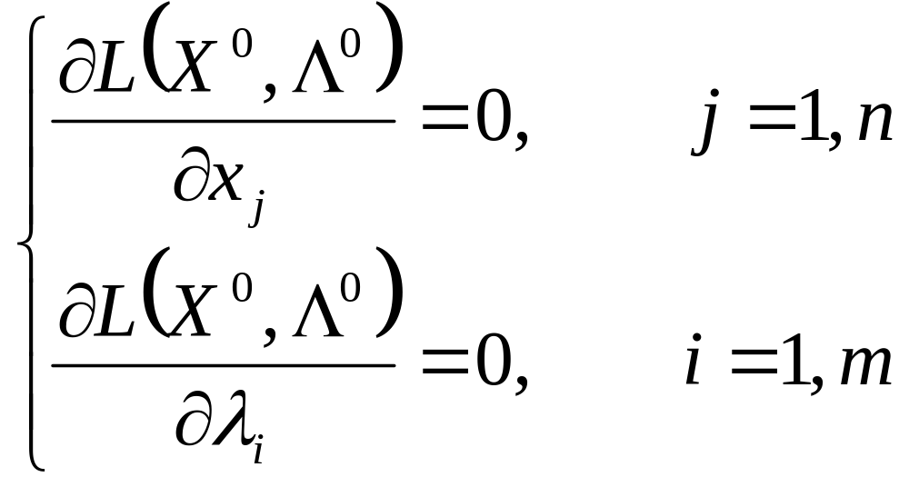
Тогда, для того, чтобы вектор X⁰=(x₁⁰, …,x_{n}⁰) являлся решением задачи, необходимо существование вектора Λ⁰=(λ₁⁰, …, λ_{m}⁰ ), что пара векторов {X⁰, Λ⁰} удовлетворяла бы системе уравнений:

Slide 36
Геометрическая интерпретация
1,5,7 – max
3,6 - min
2,4 extr нет
5
2
4
1
6
3
7
f(X)=c₁ f(X)=c₂ f(X)=c₃ f(X)=c₄
c₁< c₂<c₃<c₄

Slide 37
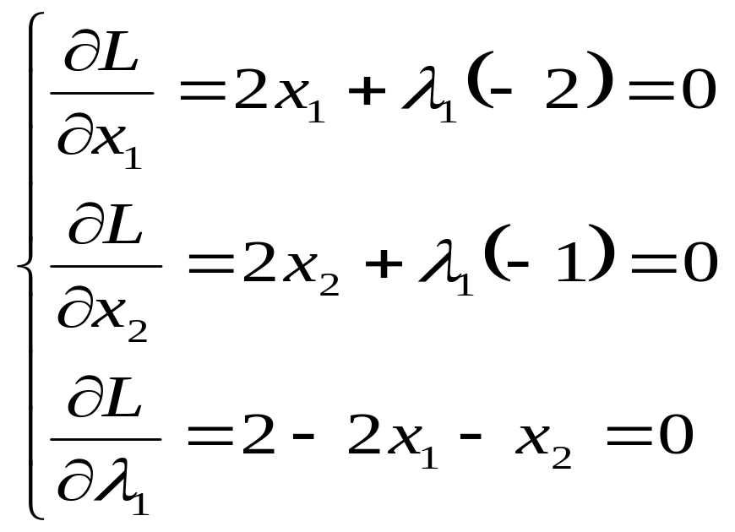
Пример 4.
f(x₁,x₂)=x₁²+x₂²
h₁(x₁,x₂)=2x₁+x₂=2
Составляем функцию Лагранжа:
L(x₁,x₂,λ₁)= x₁²+x₂²+λ₁(2-2x₁-x₂).
2. Составляем систему уравнений

Slide 38
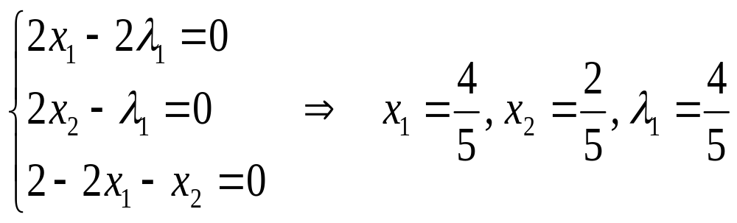
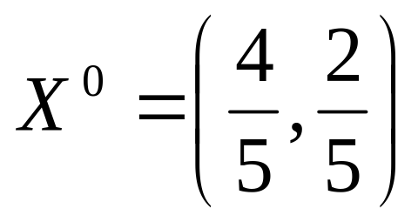
3. Решаем систему уравнений
4. Исследуем характер f(X) в окрестности точки

Slide 39
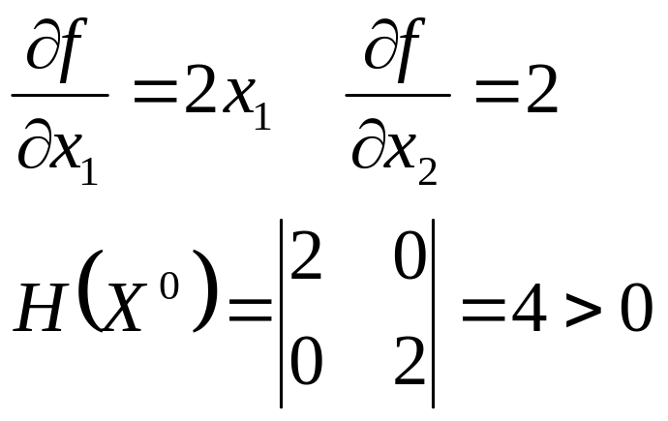
Построим матрицу Гессе:
Результат: X⁰=(4/5, 2/5) является точкой локального минимума.

